Slide 1

Суть
Анализ рынка
Операционный план
Экономика
Туристическая
база «Новопестерево»
Авторы: Элеонора Гаан, Анна Сорокина, Дарья Суйнякина, Роман Тарасун
«Основы организации бизнеса»

Slide 2
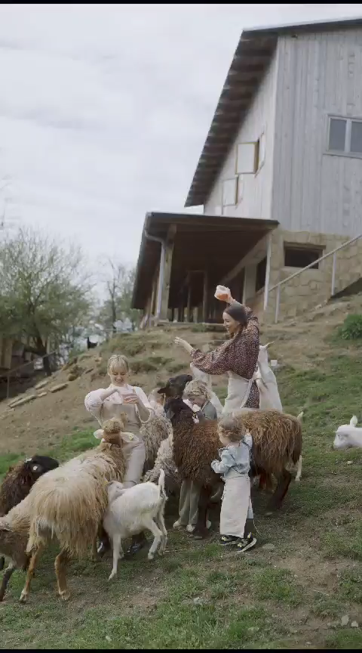
Суть проекта
Туристическая база отдыха с уклоном на культурно-историческую и сельскохозяйственную направленность.
Проживание планируется в стилизованных комфортных домиках, интерактивы будут проходить в отреставрированных деревянных срубах. В качестве развлекательной программы у нас: мастер-классы по народным промыслам, конные прогулки, катание в повозке, рыбалка, сбор разнотравья, реконструкция древних обрядов

Slide 3
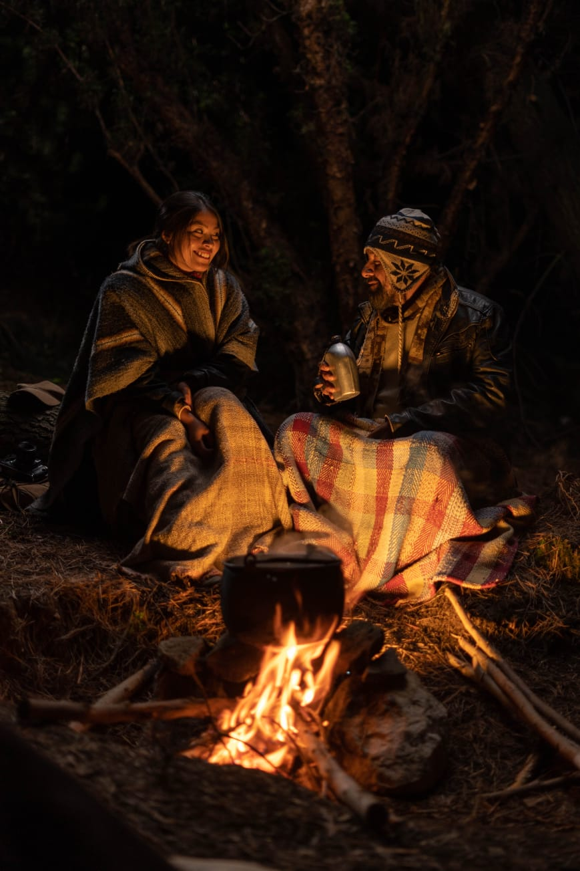
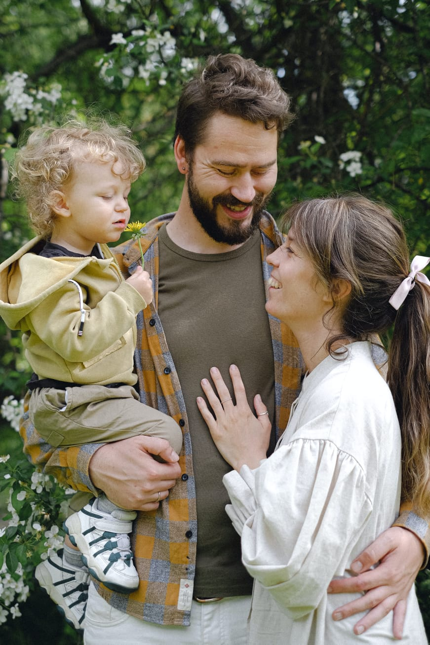
Форматы
Отдых по тарифу:
Тарифные планы на любой вкус, возраст и семейное положение. Любое количество дней и различные комбинации услуг
Лагерь для взрослых «На недельку до 2-го »:
Мы подумали обо всем за вас. 7-дневный тур с полной заботой о вашем досуге, проживании и пище.

Slide 4

Анализ рынка
Оборот отрасли: ~ 3 млрд.
Объём продаж в натуральных показателях: ~ 1000 чел.
Прочие важные статистические данные: окупаемость: от 2,5 до 4,5 лет.
Средняя стоимость месячного посещения: 18-20 тыс. р.
Тенденция рынка: рост: 20-30% в год.
Отраслевые тренды (изменения потребительских предпочтений и т.д.): ориентация на туризм внутри страны.

Slide 5






Персонал
Работники офиса:
Финансист, бухгалтер, маркетолог
Сотрудники безопасности:
Охрана
Работники кухни:
Шеф повар, повара
Работники спец. назначения:
Разнорабочие
Медработники:
Медсестра, ветеринар
Обслуживающий персонал:
Официанты, горничные, аниматоры

Slide 6





Целевая аудитория
Пары в поисках нового места для свиданий
Семьи в поисках места для отдыха с детьми
Уставшие от городской суеты
Самозанятые в поисках места для реализации своего товара
Увлеченные культурой предков

Slide 7
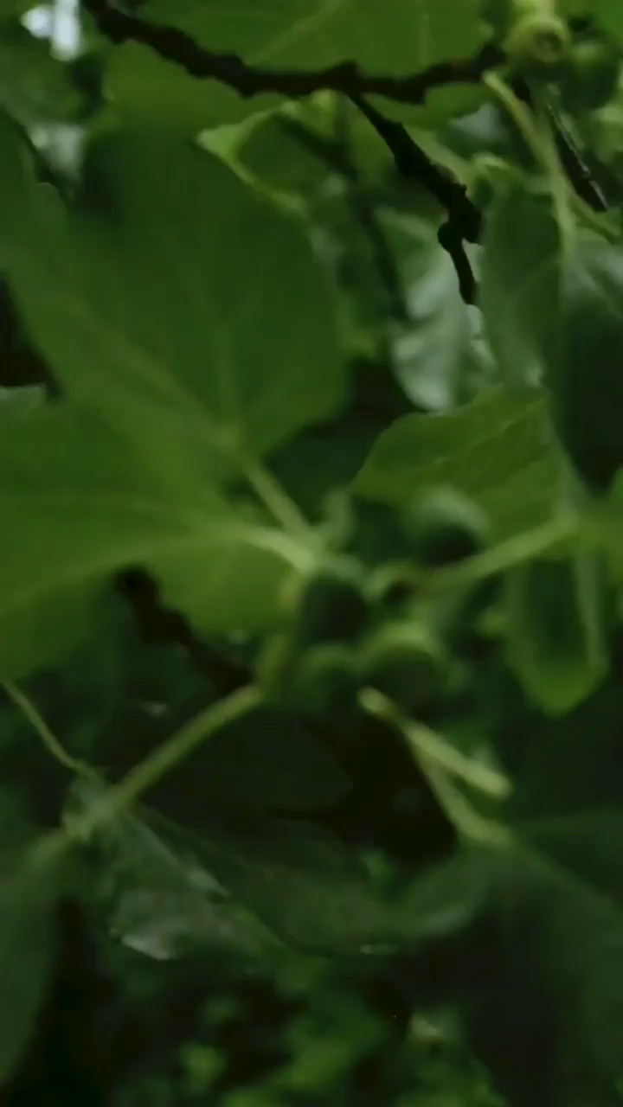
Основные операционные процессы
• Разработка продуктов: Определение месторасположения, получение лицензий аренда, установка домиков
• Продажи: от 3200 человек в год
• Маркетинг: Создание веб-сайта, реклама, баннеры, рекламные щиты, афиши на автобусных остановках, купоны и промокоды
• Бухучет/зарплата: Упрощённая система налогооблажения
• Юридическое обеспечение: Необходимые лицензии, проект и разрешающая документация на открытие туристической базы
• Закупки: строительные материалы, продукты питания

Slide 8



Основные этапы развития
Подготовка к реализации к: 10.05.2025 г
Начало функци-онирования к: 01.05.2025
Планирование к 17.02.2024 г.
№1: найти землю для размещения
№2: разработать концепцию
№3: разработать безнес-план
№1: поиск инвесторов
№2: закупка необходимых материалов
№3 строительство и обустройство территории
№1: поиск необходимого персонала
№2: заключение договора с турагентствами
№3: открытие туристической базы

Slide 9
Финансирования проекта
Разработка продукта | 1 584 000р
Маркетинг | 200 000р
Организация производства | 8 890 000р
Набор персонала | 3 600 000р/год
Итого | 14 274 000

Slide 10
Финансовые результаты
№ | Показатели | Ед. из. | 1 год | 2 год | 3 год | 4 год | 5 год
1 | Валовая выручка | Тыс. руб. | 14850 | 19200 | 28200 | 54450 | 64425
2 | Материалы и комплектующие | Тыс. руб. | 4050 | 4800 | 7050 | 14977 | 17902
3 | Валовая прибыль | Тыс. руб. | 10800 | 14400 | 21150 | 39473 | 46523
4 | Оплата труда | Тыс. руб. | 4680 | 5010 | 5010 | 12480 | 12480
5 | Общие издержки | Тыс. руб. | 200 | 200 | 1620 | 5940 | 400
6 | Амортизация | Тыс. руб. | 204 | 204 | 306 | 680 | 680
7 | Итого затраты | Тыс. руб. | 14072 | 17270 | 14058 | 36664 | 35328
8 | Прибыль от продаж | Тыс. руб. | 10800 | 14400 | 21150 | 39473 | 46523
9 | Проценты к уплате | Тыс. руб. | 437 | 1313 | 0 | 0 | 0
10 | Другие издержки(кредит) | Тыс. руб. | 4200 | 9800 | 0 | 0 | 0
11 | Прибыль до налогообложения | Тыс. руб. | 10800 | 14400 | 21150 | 39473 | 46523
12 | Налог на прибыль | Тыс. руб. | 891 | 1152 | 1692 | 3267 | 3866
13 | Чистая прибыль | Тыс. руб. | 778 | 1930 | 14142 | 17786 | 29097

Slide 11
Суть
Анализ рынка
Операционный план
Экономика
Туристическая
база «Новопестерево»
Авторы: Элеонора Гаан, Анна Сорокина, Дарья Суйнякина, Роман Тарасун
«Основы организации бизнеса»

